Slide 1


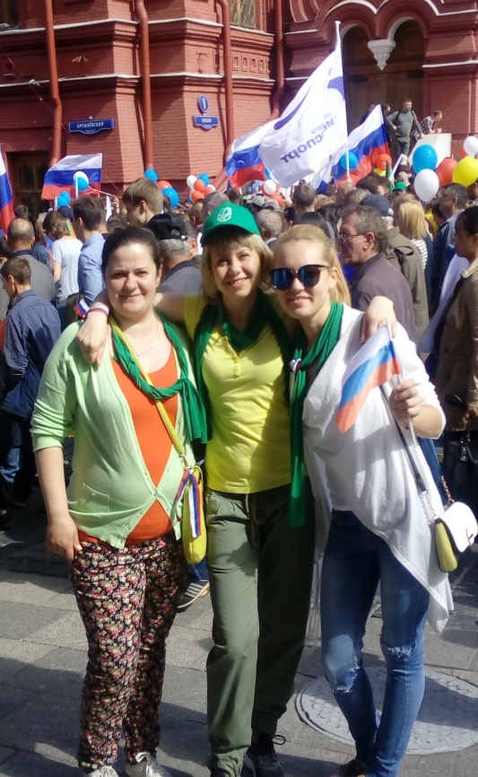

ПЕРВИЧНАЯ ПРОФСОЮЗНАЯ ОРГАНИЗАЦИЯ
ГБПОУ «1-й МОК»
Публичный отчёт за 2018 год
Утверждён на заседании профсоюзного комитета
протокол № 16 от 11.02.2019г.

Slide 2

«Профсоюзы – это важнейший инструмент в реализации интересов трудящихся. Таким образом, и только таким образом нужно подходить к профсоюзам в отдельности и к профсоюзному движению в целом.
Задачи государственной власти и у профсоюзов одни и те же. Это социальное благополучие граждан России. Другой задачи ни у профсоюзов, ни у государственной власти нет и быть не может!
В.В. Путин

Slide 3
ЧТО МОЖЕТ ДАТЬ ПРОФСОЮЗ ЧЕЛОВЕКУ?
1. Ощущение надежности и безопасности. Ты остаешься не один на один с проблемой, у тебя есть организация, которая тебе поможет и, если нужно защитит.
2. Удобство. Удобно знать все законы, Постановления Правительства РФ, органов местного самоуправления и т.п. Удобно получать уже переработанную информацию, а не искать ее самому. Удобно получать бесплатные консультации юристов.
3. Чувство сопричастности к делам коллектива и обратная связь. Не всегда руководители отмечают достижения работника, а профсоюз может это сделать. Любой сотрудник ощущает потребность в постоянной обратной связи с руководством, с коллективом: сделал работу качественно – отметьте, выполнил – похвалите. Ты не в стороне, а в коллективе.
4. Разнообразие. Люди устают от забот, «рутины». Профсоюз – отдушина, если он заботится о досуге своих членов. Выходы в театр, чествование ветеранов, совместные праздники, соблюдение традиций образовательного учреждения – вот разнообразные формы профсоюзной организации.
5. Самореализацию. Председатель первичной профсоюзной организации может открыть у членов профсоюза организаторские способности, какие-то качества, которые не были замечены руководителем учреждения, коллегами.

Slide 4
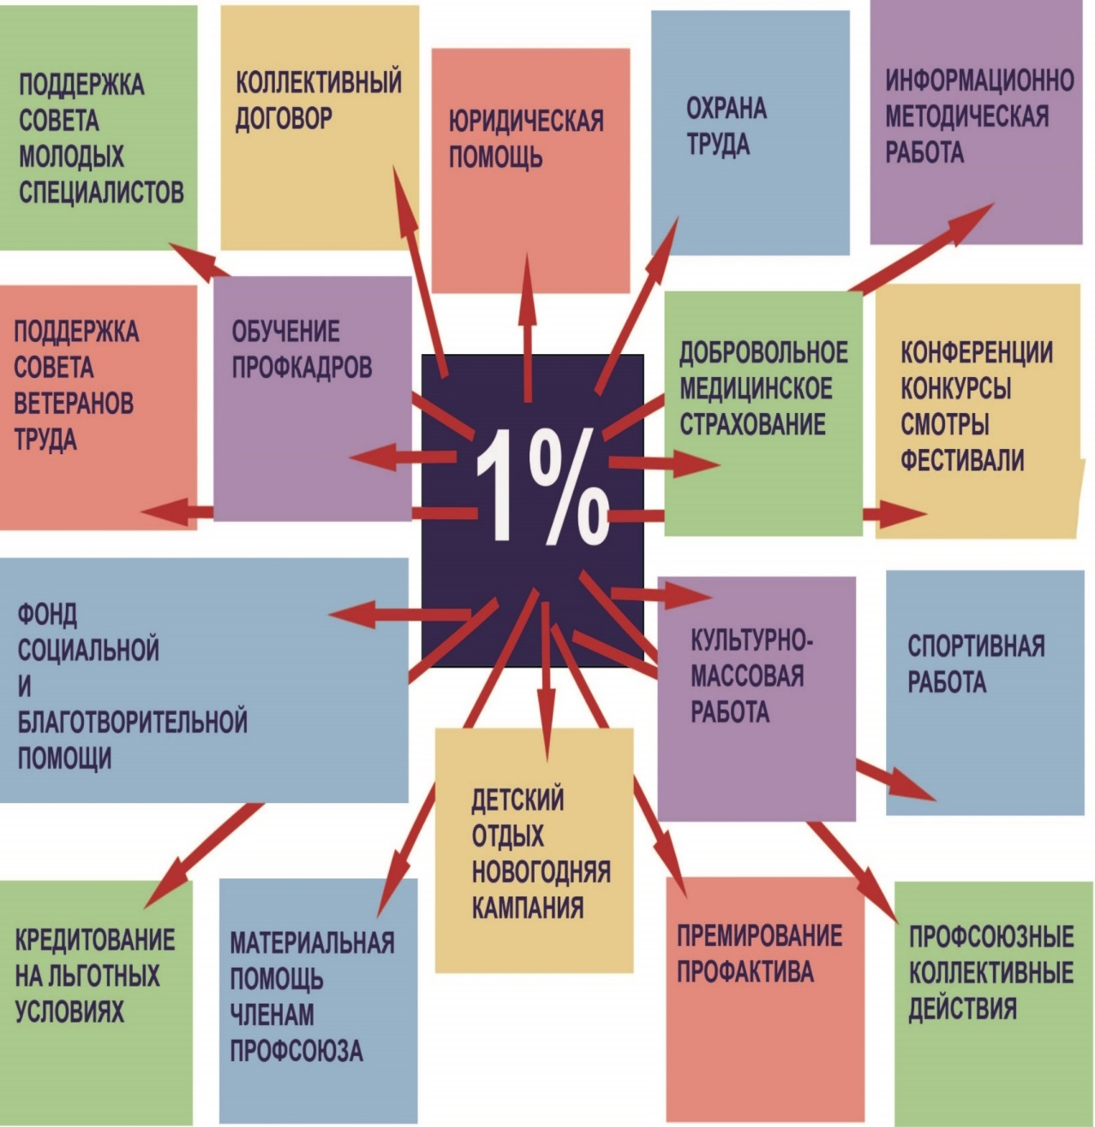

Мотивация профсоюзного членства
Все, чем располагает профсоюз - это твой голос
И твой
Профсоюзный взнос

Slide 5


Профсоюзная страничка первичной профсоюзной организации
Комитет ППО ГБПОУ «1-й МОК»
Профгруппорги структурных подразделений | Адрес | Корпоративная почта
Председатель ППО | Тихомирова, д.13, к.2 | alga@artcollege.ru
«Ресторанный бизнес» | Мурманский пр., 10, 12 | gan@artcollege.ru
«Художественные ремесла» | Мурманский пр., 8 | keli@artcollege.r u
«Индустрия красоты и гостеприимства» | Стрелецкий пр., 3 | div@artcollege.ru
«Культура и искусство» 2-1 | Докукина, 16 | rsp@artcollege.r u
«Реклама» | Тихомирова, 10,к.1 | gan@artcollege.r u
«Дизайн» | Стартовая, 1 | gran@artcollege. ru
«Предпринимательство и информационные технологии» | Староватутинский пр., 8,6 | kfa@artcollege.ru
«Школа 274» | Тихомирова, д.6 | tiv@artcollege.ru
«Школа 1380» | Тихомирова, д.10,10а | mti@artcollege.r u
«Детский сад» | Тихомирова, д.13 | kfa@artcollege.ru
«Детский сад» | Тихомирова, д.8 | mie@artcollege.r u
«Детский сад» | Заревый пр., 8,к.2 | rtv@artcollege.ru
Первичная
профсоюзная
организация
ГБПОУ
«1-й МОК»
Ссылка на профсоюзную страничку
ППО ГБПОУ «1-й МОК»
http://1-mok.mskobr.ru/info_add/labor_organization/

Slide 6

Уважаемые Члены Профсоюза!
Неотъемлемой составляющей работы нашего образовательного Комплекса, является открытость и гласность, что способствует повышению уровня качества информации о деятельности ППО, обеспечивает обратную связь и повышает мотивацию членов организации.
Цель Публичного отчёта
обеспечение информационной открытости, прозрачности работы и свободного доступа к информации о деятельности ППО Комплекса .
Предоставляемый Публичный отчёт позволит сделать выводы о работе ППО Комплекса за 2018 год.

Slide 7
Участие ППО в управлении Комплексом
Участие в разработке Положения по оплате труда и материальном стимулировании работников Комплекса;
Участие в разработке и согласовании локальных нормативных актов Комплекса;
Участие в оперативных совещаниях и заседаниях управляющих органов Комплекса с правом совещательного голоса;
Участие в экспериментальной и проектной деятельности Комплекса;
Участие в инвентаризационных комиссиях Комплекса;
Участие в работе Советах Качества и других коллегиальных органонах, комиссиях;
Заключение Коллективного договора.

Slide 8
Организационная работа
Контрольно-ревизионная комиссия провела проверки:
Уплата членских взносов.
Учёт выдачи профсоюзных билетов.
Оформление постановки и снятия с учёта.
Оформление документов в ППО.
Проверка списания денежных средств.
Уполномоченные по Охране труда:
Прошли обучение по охране труда.
Профсоюзный комитет:
Провели мониторинг профсоюзного членства.
Подготовил годовой статистический отчёт.

Slide 9
Охрана труда
Обучение уполномоченных ППО на базе УИЦ «Правда».
Проверки соблюдения работодателем требований охраны труда.

Slide 10


Культурно - досуговые мероприятия
Для членов профсоюза были организованы представления и концертные программы:
Мюзикл «Реверс»
Мюзикл «Принцесса цирка»
Мюзикл «Жизнь прекрасна»
Концерт Валерии в Колонном зале Дома союзов
Концерты легендарного в Зале Церковных Соборов: Балета им. Игоря Моисеева; группы Стаса Намина «Цветы»; Хор Валаамского монастыря; Хор им. М. Е. Пятницкого «Я лечу над Россией»; Концерт памяти Евгения Мартынова
МГК им. Чайковского «Великие реквием, мессы и оратории»
Театр Российской Армии концерт Сергея Куприк
Театр Галактика

Slide 11
Культурно - досуговые мероприятия
Московская консерватория, Павел Коган: золотая серия. К 110-летию Давида Ойстраха
Театр Романа Виктюка – «Несравненная», «Чернобыль»
Цирк «Пилигрим»
Театр «Содружество актёров» «Концерт по случаю конка света»
Новогодние представления для детей
Анимационная программа для детей «Школьный мюзикл»
Спектакль «Игра на выигрыш»
Работа с молодыми педагогами
Бал молодых педагогов в усадьбе И.И. Барышникова
Выездной семинар молодых специалистов на базе Оздоровительно-
образовательного центра «Патриот»

Slide 12
Организация отдыха членов профсоюза
Санаторий Сосны, Раменский район, Подмосковье
Экскурсия в Переславль Залесский
Лечебно–оздоровительные мероприятия
Аквапарк «Мореон»
Спортивно-развлекательный парк «Небо»
Проффитнес»
Верёвочный парк SKY TOWN
Футбольные матчи
Организация обучения членов профсоюза
Обучение в Автошколе, курсы вождения
Семинары для молодых специалистов

Slide 13
Финансирование
Расходы | Сумма
Выдача материальной помощи | 289 000
Оздоровительные и культурно-массовые мероприятия | 90 000
Приобретение билетов на концерты, мюзиклы, новогодние представления, праздничные мероприятия | 602 092
Подарки к праздникам «8 Марта», «День защитника Отечества», «День учителя» | 124 275

